Slide 1
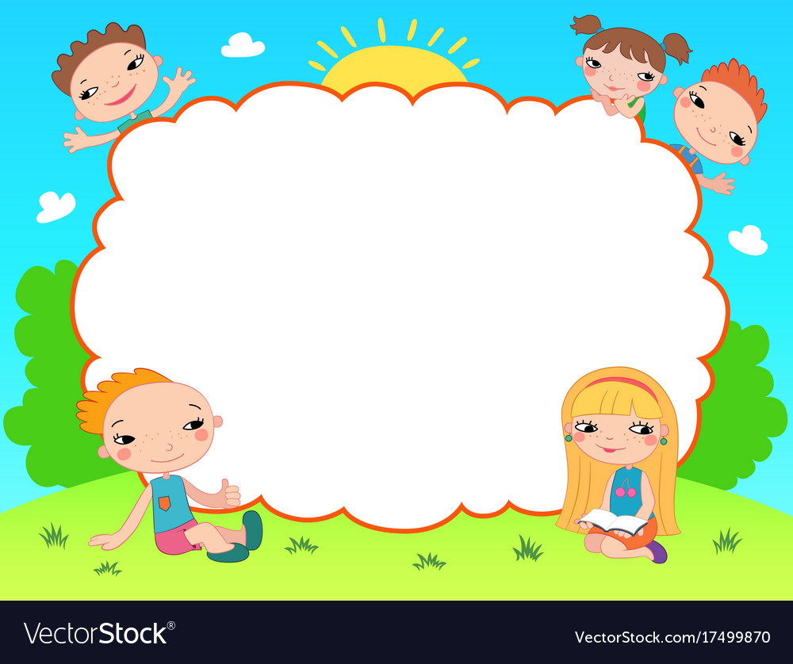

Chào mừng các em đến với tiết Tiếng Việt - Lớp 2

Slide 2
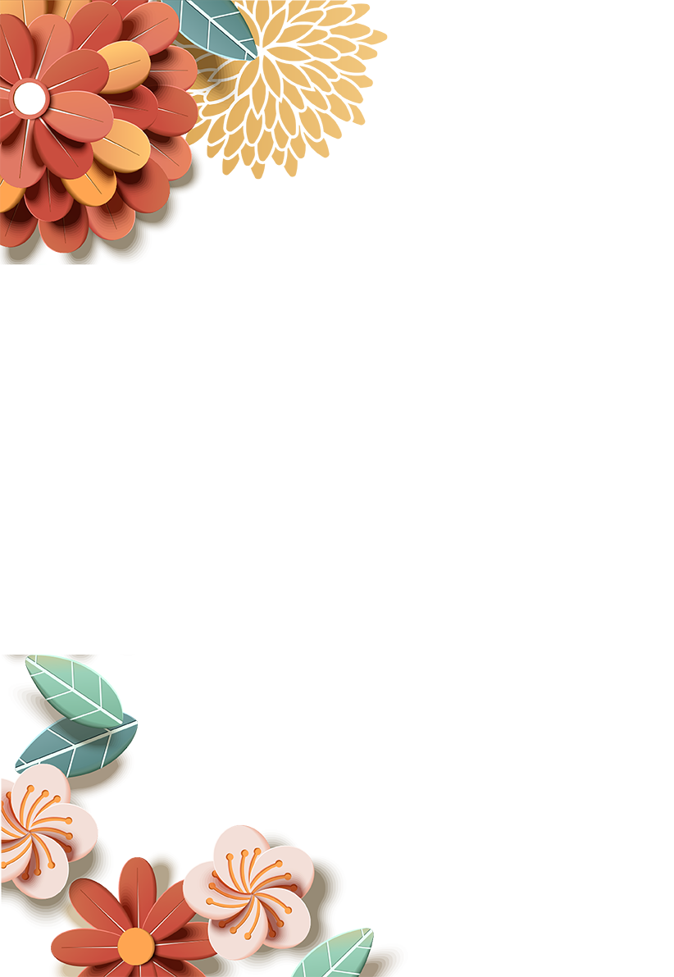
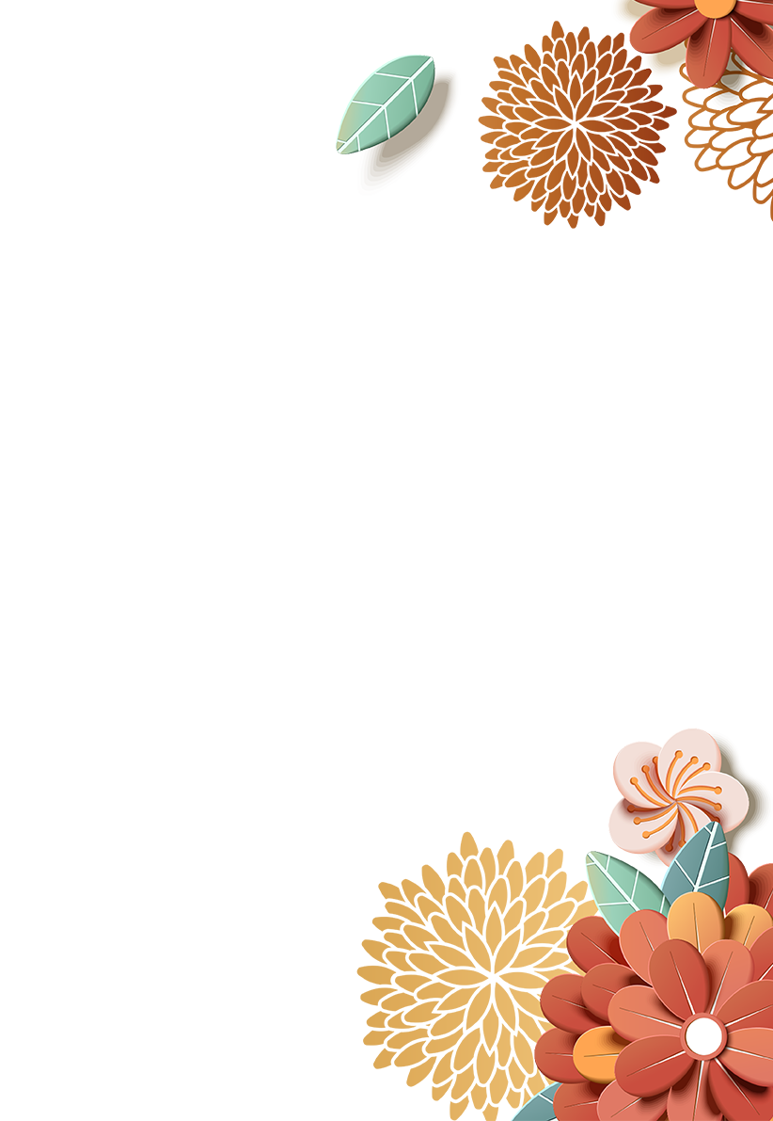




Khởi động

Slide 3
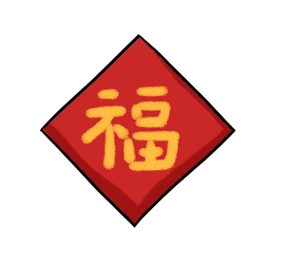
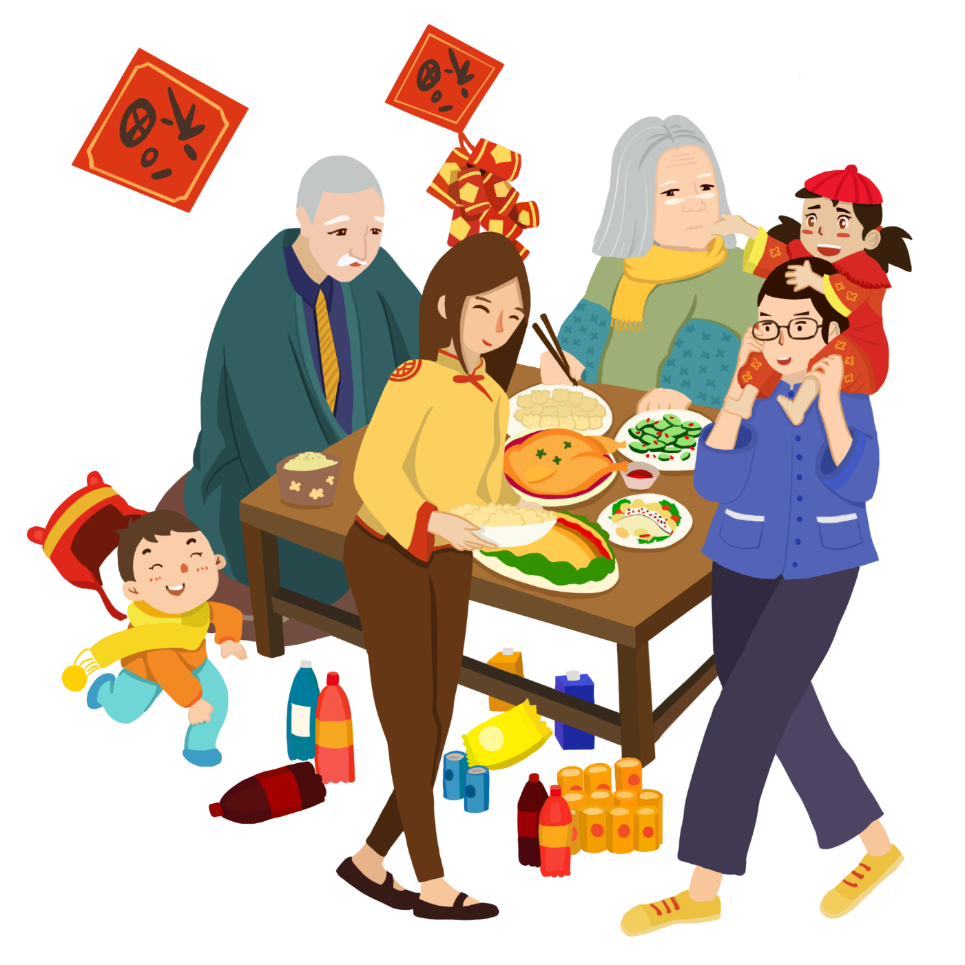
Bài 4:
Tết đến rồi

Slide 4




YÊU CẦU CẦN ĐẠT
Đọc đúng các từ ngữ, đọc rõ ràng câu chuyện.
Trả lời được các câu hỏi có liên quan đến bài đọc.
Biết và hiểu ý nghĩa của các đặc trưng, phong tục trong ngày Tết.

Slide 5


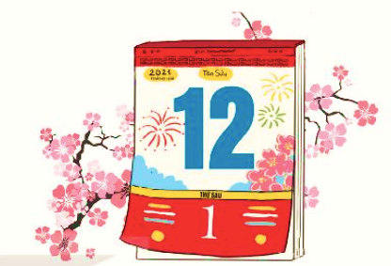
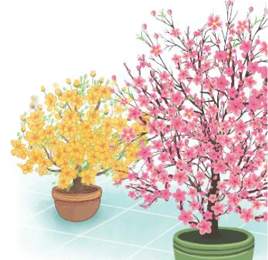

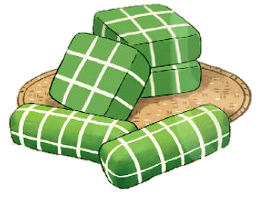
Nói những điều em biết về ngày Tết.

Slide 6

Đọc mẫu
Tết đến rồi
Tết là khởi đầu cho một năm mới, là dịp lễ được mong chờ nhất trong năm.
Vào dịp Tết, các gia đình thường gói bánh chưng hoặc bánh tét. Bánh chưng hình vuông, gói bằng lá dong. Bánh tét hình trụ, thường gói bằng lá chuối. Cả hai loại bánh đều làm từ gạo nếp, đỗ xanh, thịt lợn.
Mai và đào là hai loài hoa đặc trưng cho Tết ở hai miền Nam, Bắc. Hoa mai rực rỡ sắc vàng. Hoa đào thường có màu hồng tươi, xen lẫn lá xanh và nụ hồng chúm chím.
Ngày Tết, người lớn thường tặng trẻ em những bao lì xì xinh xắn, với mong ước các em mạnh khoẻ, giỏi giang. Tết là dịp mọi người quây quần bên nhau và dành cho nhau những lời chúc tốt đẹp.

Slide 7




Bài đọc gồm có mấy đoạn?
Đọc nối tiếp đoạn
Tết đến rồi
Tết là khởi đầu cho một năm mới, là dịp lễ được mong chờ nhất trong năm.
Vào dịp Tết, các gia đình thường gói bánh chưng hoặc bánh tét. Bánh chưng hình vuông, gói bằng lá dong. Bánh tét hình trụ, thường gói bằng lá chuối. Cả hai loại bánh đều làm từ gạo nếp, đỗ xanh, thịt lợn.
Mai và đào là hai loài hoa đặc trưng cho Tết ở hai miền Nam, Bắc. Hoa mai rực rỡ sắc vàng. Hoa đào thường có màu hồng tươi, xen lẫn lá xanh và nụ hồng chúm chím.
Ngày Tết, người lớn thường tặng trẻ em những bao lì xì xinh xắn, với mong ước các em mạnh khoẻ, giỏi giang. Tết là dịp mọi người quây quần bên nhau và dành cho nhau những lời chúc tốt đẹp.

Slide 8
Từ khó
Tết đến rồi
Tết là khởi đầu cho một năm mới, là dịp lễ được mong chờ nhất trong năm.
Vào dịp Tết, các gia đình thường gói bánh chưng hoặc bánh tét. Bánh chưng hình vuông, gói bằng lá dong. Bánh tét hình trụ, thường gói bằng lá chuối. Cả hai loại bánh đều làm từ gạo nếp, đỗ xanh, thịt lợn.
Mai và đào là hai loài hoa đặc trưng cho Tết ở hai miền Nam, Bắc. Hoa mai rực rỡ sắc vàng. Hoa đào thường có màu hồng tươi, xen lẫn lá xanh và nụ hồng chúm chím.
Ngày Tết, người lớn thường tặng trẻ em những bao lì xì xinh xắn, với mong ước các em mạnh khoẻ, giỏi giang. Tết là dịp mọi người quây quần bên nhau và dành cho nhau những lời chúc tốt đẹp.

Slide 9

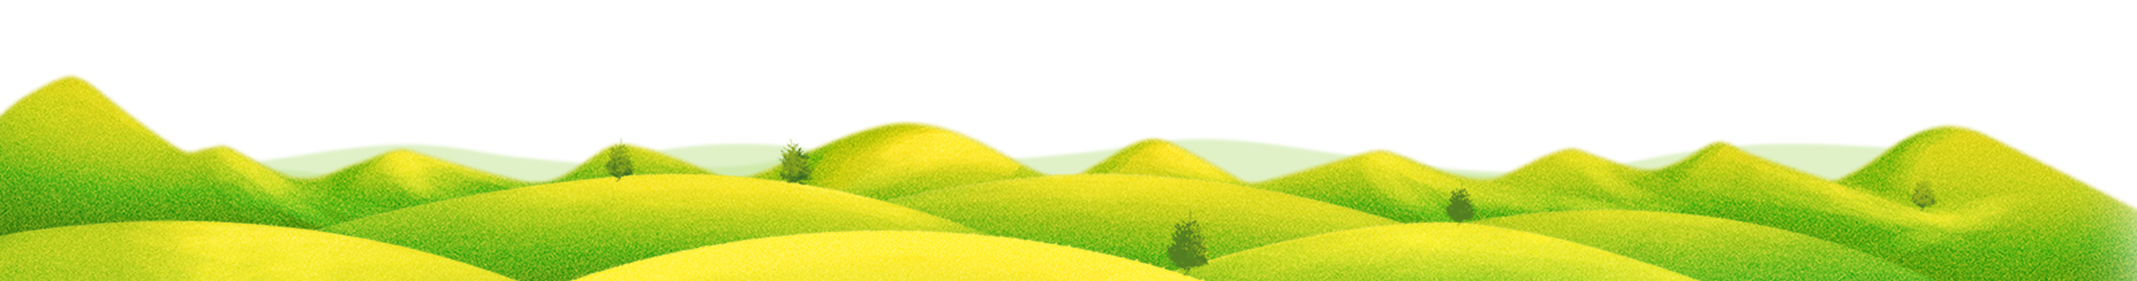
Luyện đọc từ khó
bánh tét
đặc trưng
giỏi giang
quây quần

Slide 10
Tết đến rồi
Tết là khởi đầu cho một năm mới, là dịp lễ được mong chờ nhất trong năm.

Slide 11
Tết đến rồi
Vào dịp Tết, các gia đình thường gói bánh chưng hoặc bánh tét. Bánh chưng hình vuông, gói bằng lá dong. Bánh tét hình trụ, thường gói bằng lá chuối. Cả hai loại bánh đều làm từ gạo nếp, đỗ xanh, thịt lợn.

Slide 12



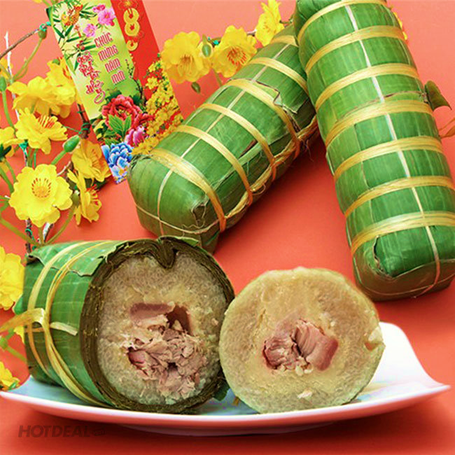
Bánh tét
Vỏ làm bằng gạo nếp, nhân đậu xanh, thịt mỡ. Bánh có hình trụ dài.

Slide 13
Mai và đào là hai loài hoa đặc trưng cho Tết ở hai miền Nam, Bắc. Hoa mai rực rỡ sắc vàng. Hoa đào thường có màu hồng tươi, xen lẫn lá xanh và nụ hồng chúm chím.

Slide 14

ĐỌC
Ngắt nghỉ câu dài
Hoa đào thường có màu hồng tươi, xen lẫn lá xanh và nụ hồng chúm chím.

Slide 15
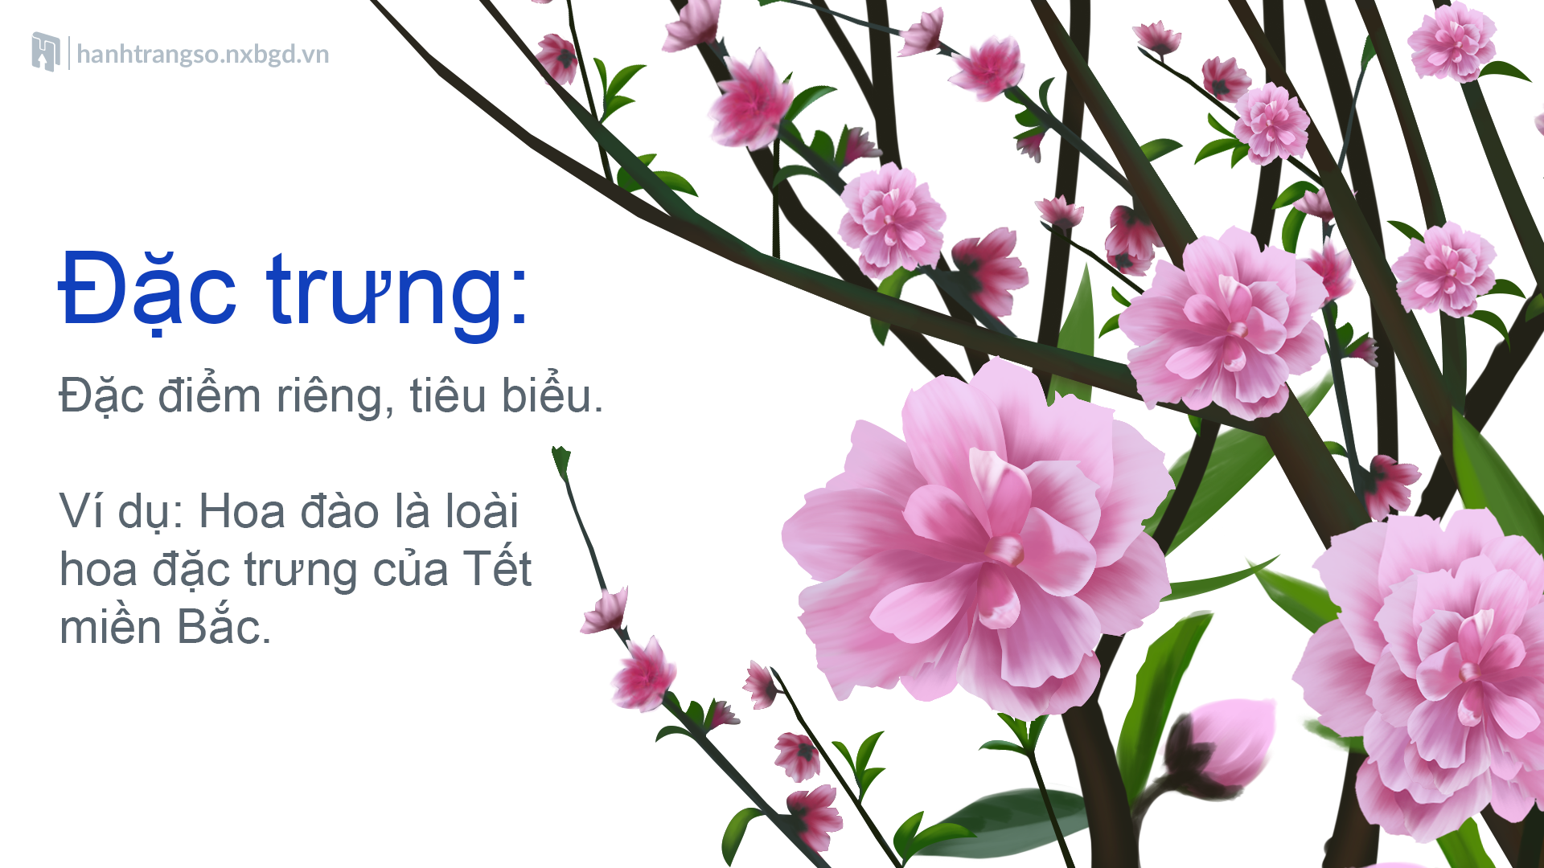

Slide 16
Ngày Tết, người lớn thường tặng trẻ em những bao lì xì xinh xắn, với mong ước các em mạnh khoẻ, giỏi giang. Tết là dịp mọi người quây quần bên nhau và dành cho nhau những lời chúc tốt đẹp.

Slide 17
ĐỌC
Ngắt nghỉ câu dài
Ngày Tết, người lớn thường tặng trẻ em những bao lì xì xinh xắn, với mong ước các em mạnh khoẻ, giỏi giang.

Slide 18
LUYỆN ĐỌC NHÓM

Slide 19





Yêu cầu
- Phân công đọc theo đoạn
- Tất cả thành viên đều đọc
- Sửa lỗi cho bạn nếu bạn đọc chưa đúng.
Luyện đọc nhóm
Tớ đọc đoạn 2.
Chúng ta đọc nối tiếp đoạn. Tớ đọc đoạn 1.

Slide 20
Đọc theo nhóm
Tết đến rồi
Tết là khởi đầu cho một năm mới, là dịp lễ được mong chờ nhất trong năm.
Vào dịp Tết, các gia đình thường gói bánh chưng hoặc bánh tét. Bánh chưng hình vuông, gói bằng lá dong. Bánh tét hình trụ, thường gói bằng lá chuối. Cả hai loại bánh đều làm từ gạo nếp, đỗ xanh, thịt lợn.
Mai và đào là hai loài hoa đặc trưng cho Tết ở hai miền Nam, Bắc. Hoa mai rực rỡ sắc vàng. Hoa đào thường có màu hồng tươi, xen lẫn lá xanh và nụ hồng chúm chím.
Ngày Tết, người lớn thường tặng trẻ em những bao lì xì xinh xắn, với mong ước các em mạnh khoẻ, giỏi giang. Tết là dịp mọi người quây quần bên nhau và dành cho nhau những lời chúc tốt đẹp.

Slide 21
Đọc toàn bài
Tết đến rồi
Tết là khởi đầu cho một năm mới, là dịp lễ được mong chờ nhất trong năm.
Vào dịp Tết, các gia đình thường gói bánh chưng hoặc bánh tét. Bánh chưng hình vuông, gói bằng lá dong. Bánh tét hình trụ, thường gói bằng lá chuối. Cả hai loại bánh đều làm từ gạo nếp, đỗ xanh, thịt lợn.
Mai và đào là hai loài hoa đặc trưng cho Tết ở hai miền Nam, Bắc. Hoa mai rực rỡ sắc vàng. Hoa đào thường có màu hồng tươi, xen lẫn lá xanh và nụ hồng chúm chím.
Ngày Tết, người lớn thường tặng trẻ em những bao lì xì xinh xắn, với mong ước các em mạnh khoẻ, giỏi giang. Tết là dịp mọi người quây quần bên nhau và dành cho nhau những lời chúc tốt đẹp.

Slide 22
TÌM HIỂU BÀI

Slide 23
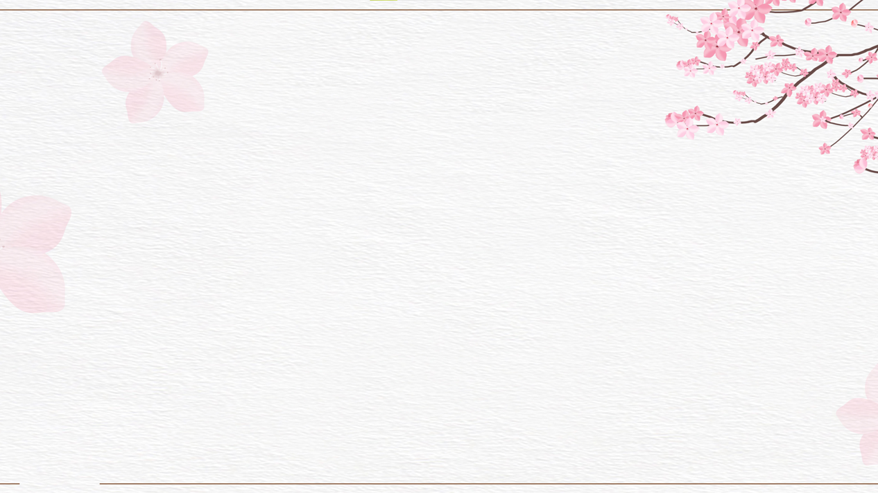
TRẢ LỜI CÂU HỎI
1. Sắp xếp các ý dưới đây theo trình tự các đoạn trong bài đọc.
1. Nói về hoa mai, hoa đào.
2. Giới thiệu chung về Tết.
3. Nói về hoạt động của mọi người trong dịp Tết.
4. Nói về bánh chưng, bánh tét.

Slide 24
2. Người ta dùng những gì để làm bánh chưng, bánh tét?
→ Bánh chưng, bánh tét được làm từ gạo nếp, đỗ xanh, thịt lợn và được gói bằng lá dong hoặc lá chuối.

Slide 25
3. Người lớn mong ước điều gì khi tặng bao lì xì cho trẻ em?
→ Người lớn tặn trẻ em bao lì xì với mong ước các em mạnh khoẻ, giỏi giang.

Slide 26
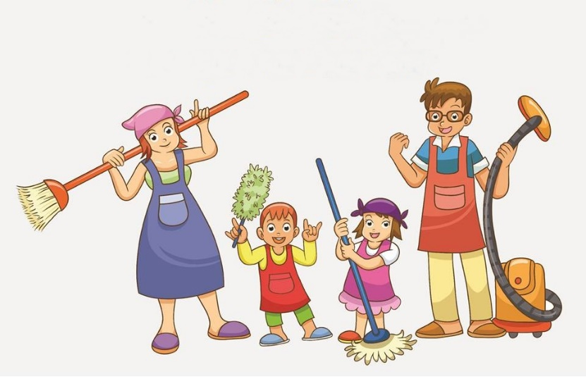
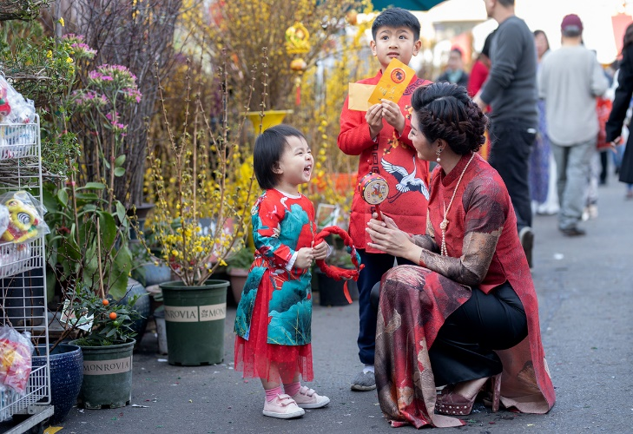
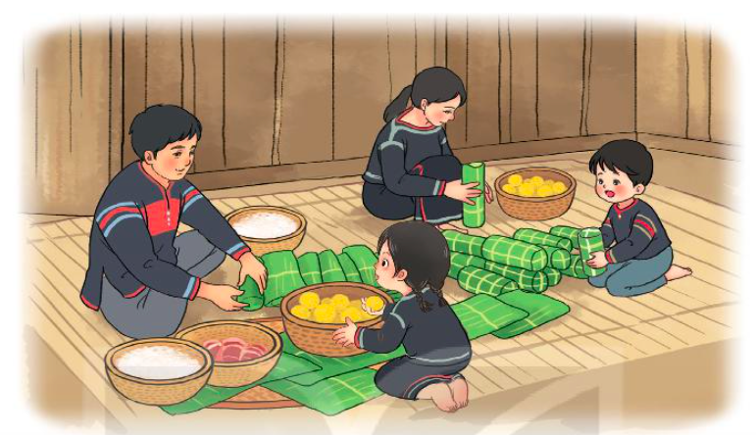
4. Em thích những hoạt động nào của gia đình em trong dịp Tết?
→ Em thích hoạt động….
Dọn dẹp nhà cửa
Đi chợ Tết
Gói bánh chưng

Slide 27

LUYỆN ĐỌC LẠI

Slide 28
Luyện đọc lại
Tết đến rồi
Tết là khởi đầu cho một năm mới, là dịp lễ được mong chờ nhất trong năm.
Vào dịp Tết, các gia đình thường gói bánh chưng hoặc bánh tét. Bánh chưng hình vuông, gói bằng lá dong. Bánh tét hình trụ, thường gói bằng lá chuối. Cả hai loại bánh đều làm từ gạo nếp, đỗ xanh, thịt lợn.
Mai và đào là hai loài hoa đặc trưng cho Tết ở hai miền Nam, Bắc. Hoa mai rực rỡ sắc vàng. Hoa đào thường có màu hồng tươi, xen lẫn lá xanh và nụ hồng chúm chím.
Ngày Tết, người lớn thường tặng trẻ em những bao lì xì xinh xắn, với mong ước các em mạnh khoẻ, giỏi giang. Tết là dịp mọi người quây quần bên nhau và dành cho nhau những lời chúc tốt đẹp.

Slide 29
LUYỆN TẬP THEO VĂN BẢN ĐỌC

Slide 30
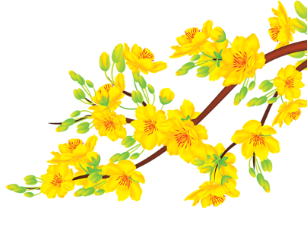

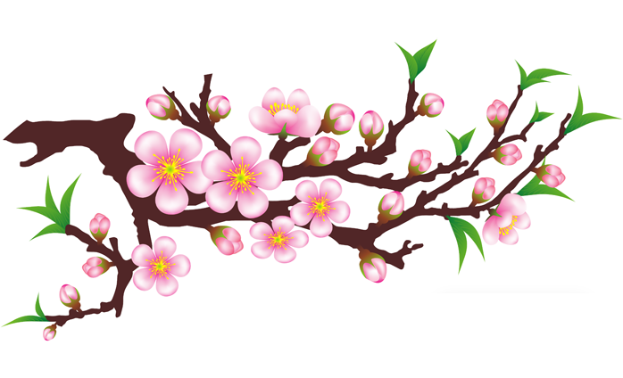
LUYỆN TẬP
1. Tìm trong bài những từ miêu tả:
Hoa đào:
Hoa mai:
màu hồng tươi,
lá xanh,
nụ hồng chúm chím
rực rỡ sắc vàng.
2. Đặt một câu giới thiệu về loài hoa em thích.
M: Đào là loài hoa đặc trưng cho Tết ở miền Bắc.

Slide 31
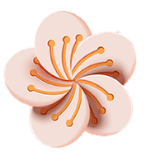
Củng cố bài học

